Slide 1

みわ内科クリニック 第18巻 第8号 発行日 令和6年8月
クリニック通信
はなみずき
診察待ち時間の短縮・院内感染の予防を目的として完全予約制を導入しています。来院前に電話予約をお願いします。風邪等の感染症状ある方の診察は（発熱の有無にかかわらず）12時～12時30分と17時30分～18時に限らせていただきます（受診前に必ずお電話を！）。
*当院ではマイナンバーカードを保険証として使用できます。本年の12月2日より現行の保険証は発行されなくなります。いまのうちからマイナカードの保険証利用をすすめてください（当院のスタッフがお手伝いいたします）。
*電子処方箋にも対応しております。
*夏休み休診のお知らせ：8月8日(木)～9日(金)。
*健康診断の受診はお早めにお願いします。
新型コロナウイルス感染が拡大しています・手足口病にもご注意ください！
現在、新型コロナウイルス感染者が急増しています。現在流行中のウイルス株は（以前ほど）重症化しませんが、感染力は高く、高齢者および基礎疾患（特に糖尿病）、肥満のある方は要注意です。熱中症を防ぐためにエアコンは必要ですが、閉め切った屋内で過ごすことが多くなると感染リスクも高まります。混雑した場所ではマスクを着用する、手洗い・手指消毒、こまめな換気等の感染対策をバランスよく行ってください。また手足口病も（主に5歳以下）の子供たちで流行しています。大人がかかると、子供より症状が重くなります。子供から大人への家庭内感染にご注意ください。手洗い、タオル共有しない、マスクなどの対策が有効です。

Slide 2
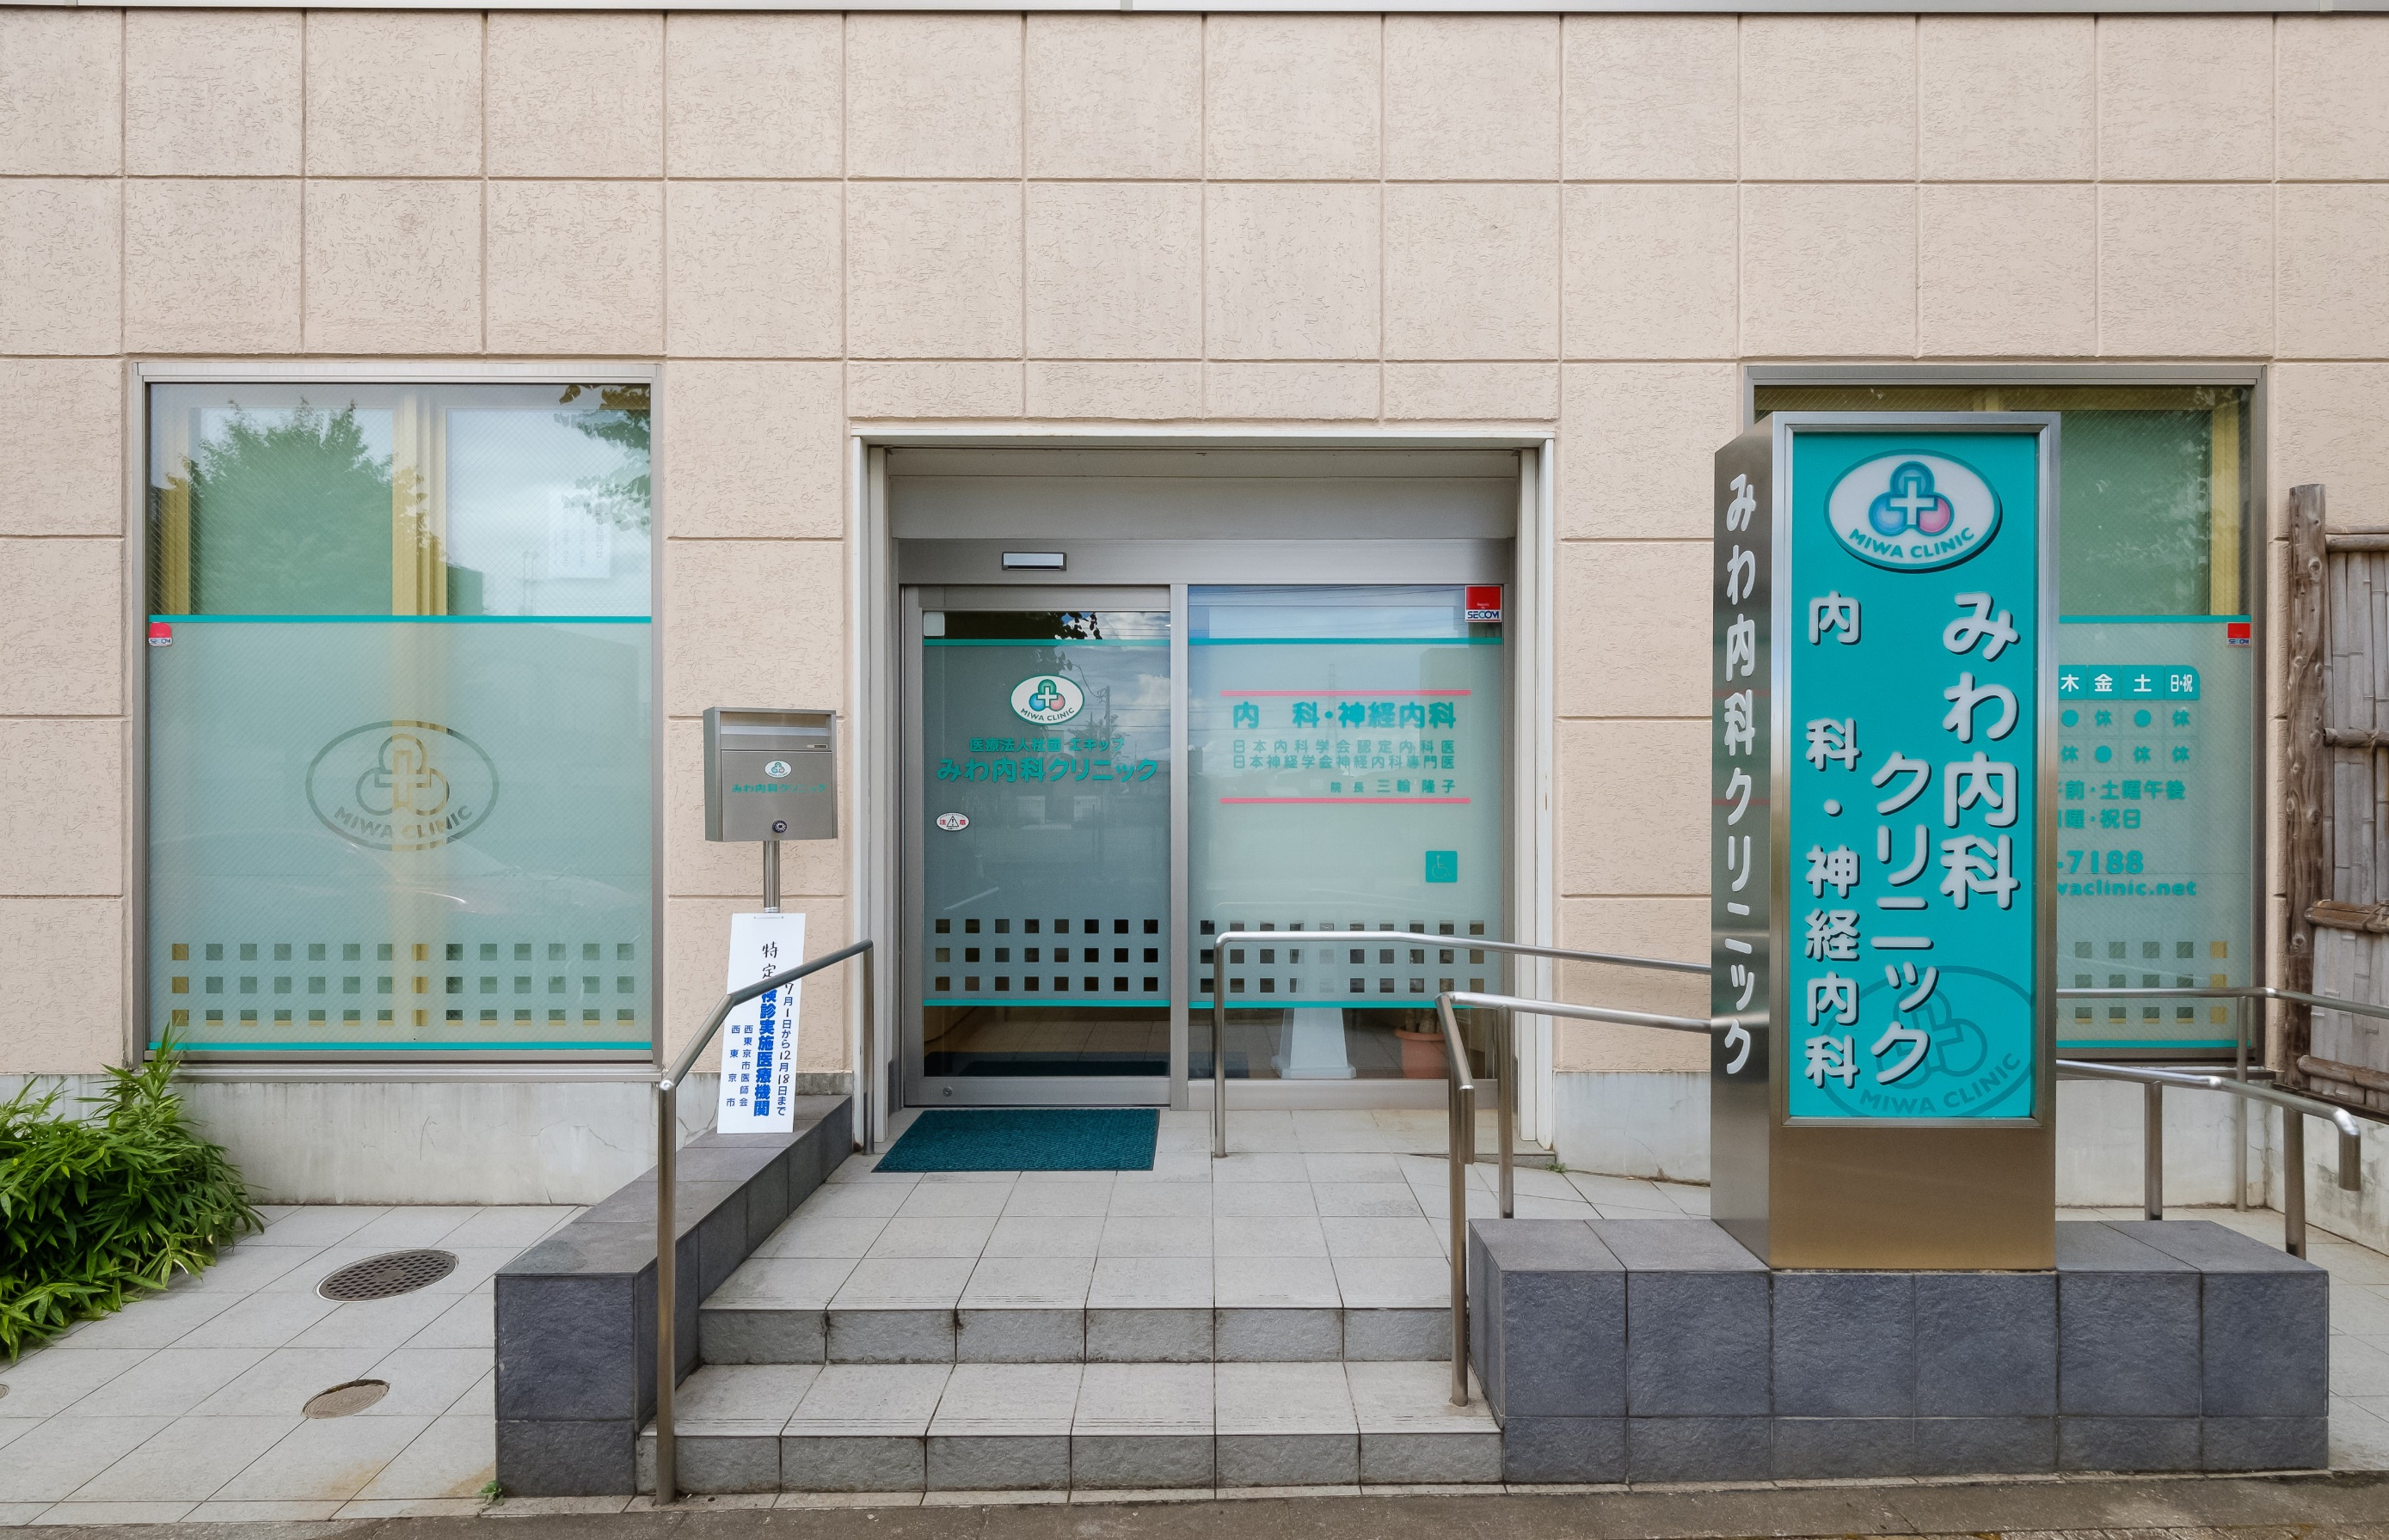
～～特集～～
高齢者の熱中症・特に注意が必要です
暑い日が続いています。熱中症の危険が高まっており、熱中症アラートが連日出されています。
高齢者では発汗などの体温を調節する機能が低下しています。若い時と比べて体内の水分量が減少していますので容易に脱水症になりやすいのに加えて、脱水状態では発汗が低下するので体温を下げることができなくなってしまいます。また、暑さを感じにくくなるので、必要以上に服を重ね着してしまいがちですのでご注意ください（熱がこもってしまいます）。のどの渇きにも鈍感になりますので、水分をとるタイミングが遅れてしまって脱水症が進行してしまう、などの懸念があります。高齢者が熱中症になると生命の危険があります。
何度も繰り返していますが、熱中症を防ぐポイントを以下にまとめます・・・
①暑い日は無理しない。外出をさけてください。万が一外出しなければならない場合には、涼しい服装や日傘・帽子の使用を心がけください。
②室内環境に注意してください。エアコンをつけてください！使用時には28℃より下げてください。扇風機の併用も有効です（直接あてない）。しかし扇風機だけでは不十分です。
③水分補給をこまめにしてください。のどが渇いていなくても水分をとるようにしてください（尿量が減っていませんか？尿の色が濃くなっていませんか？）。
④体調管理をしてください。「十分な睡眠と」「バランス良い食事」が基本です。
以上の点に注意して、過酷な夏を無事に乗り切って下さるようお願いします！
☆ スタッフから ☆
「看護婦はどんな時でも患者さんの味方でいること」これは看護学生の時に恩師からもらった言葉です。まだ看護師とは言わずに看護婦と呼ぶ時代のことですが、私はこの
言葉をかなり気に入っています。患者さんの味方でいるとはどういうことだろう、と考え続けて四半世紀。私は患者さんと接することがとても好きです。ですが好きだけでは看護にならない。まずは知ること、知ってもらうこと、安心してもらうこと。今までの経験で培ってきたことは患者さんから学んだことがほとんどです。患者さんに成長させてもらい、今があるのだなと改めて感じ、これからも感謝を忘れずに邁進していこうと思います（看護師：M.S.）
クリニック通信のバックナンバーをご希望の方はどうぞ受付までお申し出下さい
みわ内科クリニック
西東京市下保谷4-12-2 メゾン泉1F
電話 042(438)7188
ホームぺージもご覧ください。 http://miwaclinic.net

